Slide 1
暑假之旅
Summer vacation trip
刘瑶琪
2017.08.08~2017.08.13

Slide 2
香港
01
Hong Kong

Slide 3
01
香港科学馆
香港
02
中文大学
03
香港大学
HongKong
04
海洋公园

Slide 4
香港科学馆
香港科学馆位于尖沙咀附近。科学馆分为四层，18个展区。当天开放的有力学厅，声学厅，镜子世界，磁电廊，交通，智能家居和食品安全。还有一个能量穿梭机和巨大的飞机模型。

Slide 5
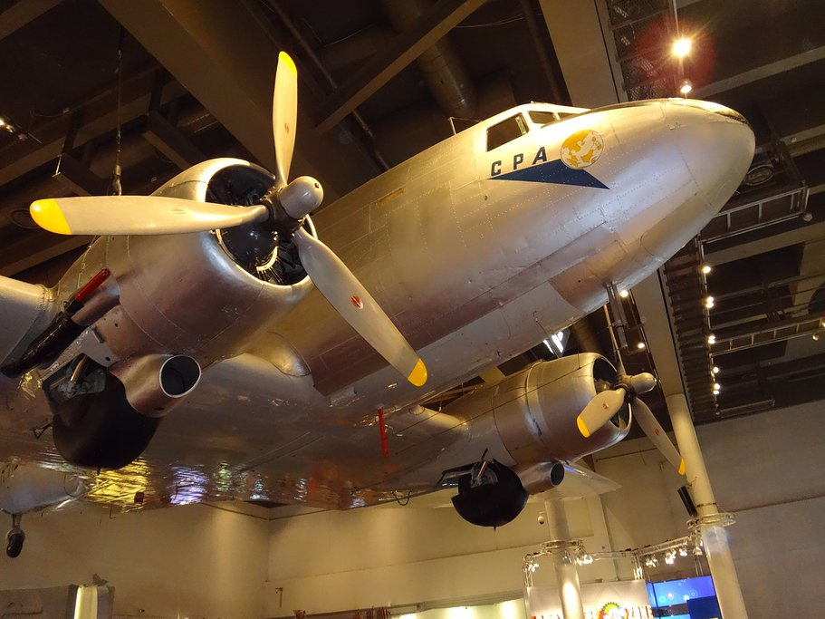
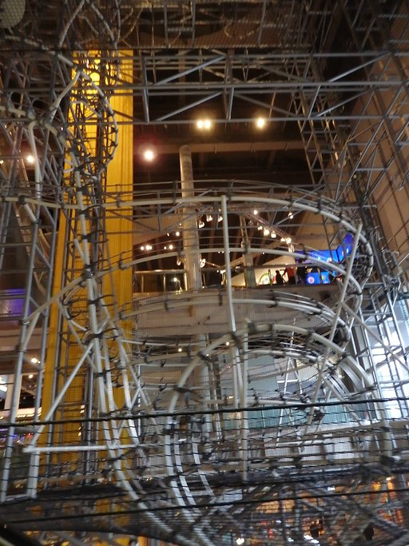
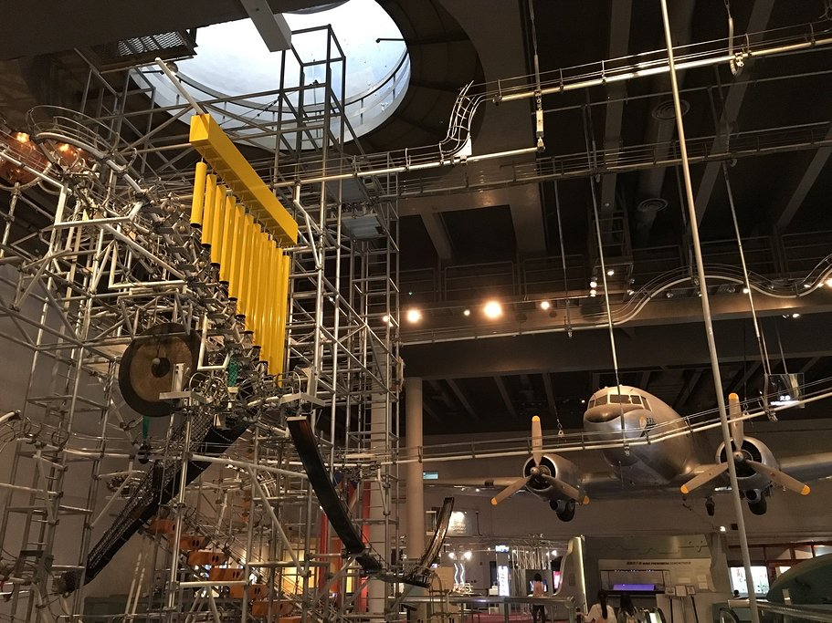
香港科学馆

Slide 6
香港科学馆

Slide 7
香港科学馆

Slide 8
中文大学
香港中文大学，简称港中大，书院联邦制大学建制，为世界大学联盟成员、亚洲首家国际商学院协会（AACSB）认证成员、亚太国际教育协会创始成员、英联邦大学协会成员。
学校校园占地面积137.3公顷，建筑面积710302平方米；辖9个书院、8个学院及研究院。

Slide 9
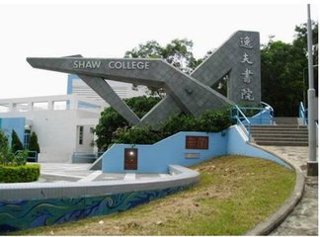
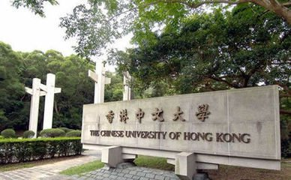

中文大学

Slide 10
香港大学
香港大学，简称为港大，是一所位处中国香港特别行政区的公立研究型大学。其奠基于1910年3月16日，次年3月30日正式注册成立，是香港历史最悠久的高等教育机构。
到香港大学很方便，从地铁站出来就到了大学里面。

Slide 11
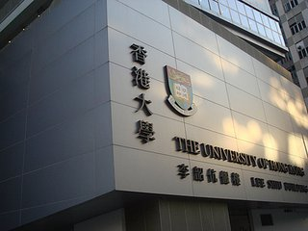
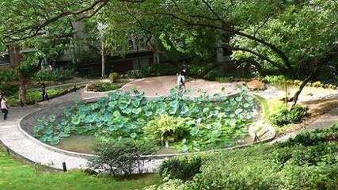
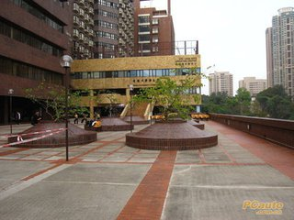
香港大学

Slide 12
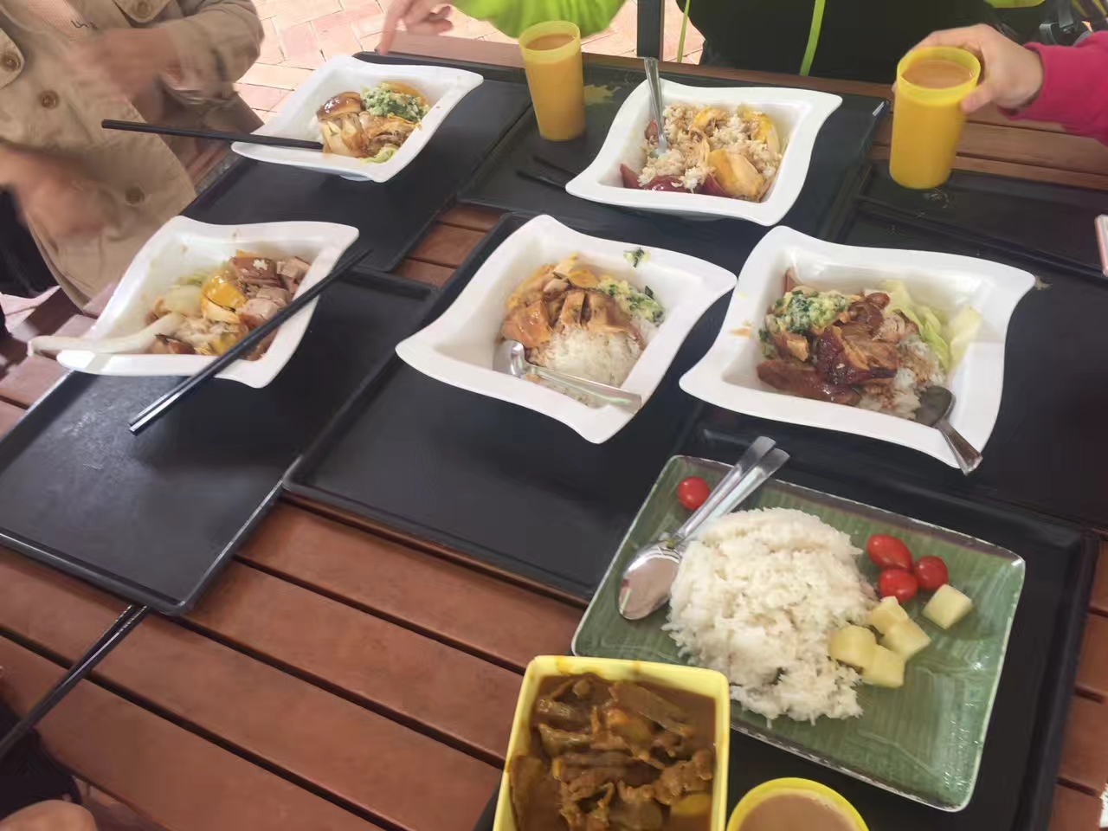
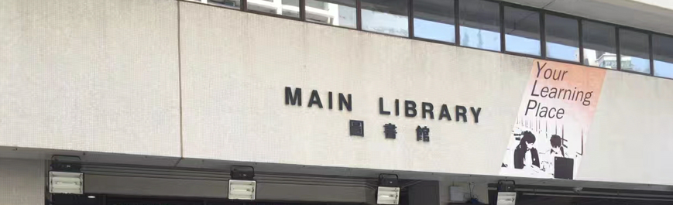
香港大学

Slide 13
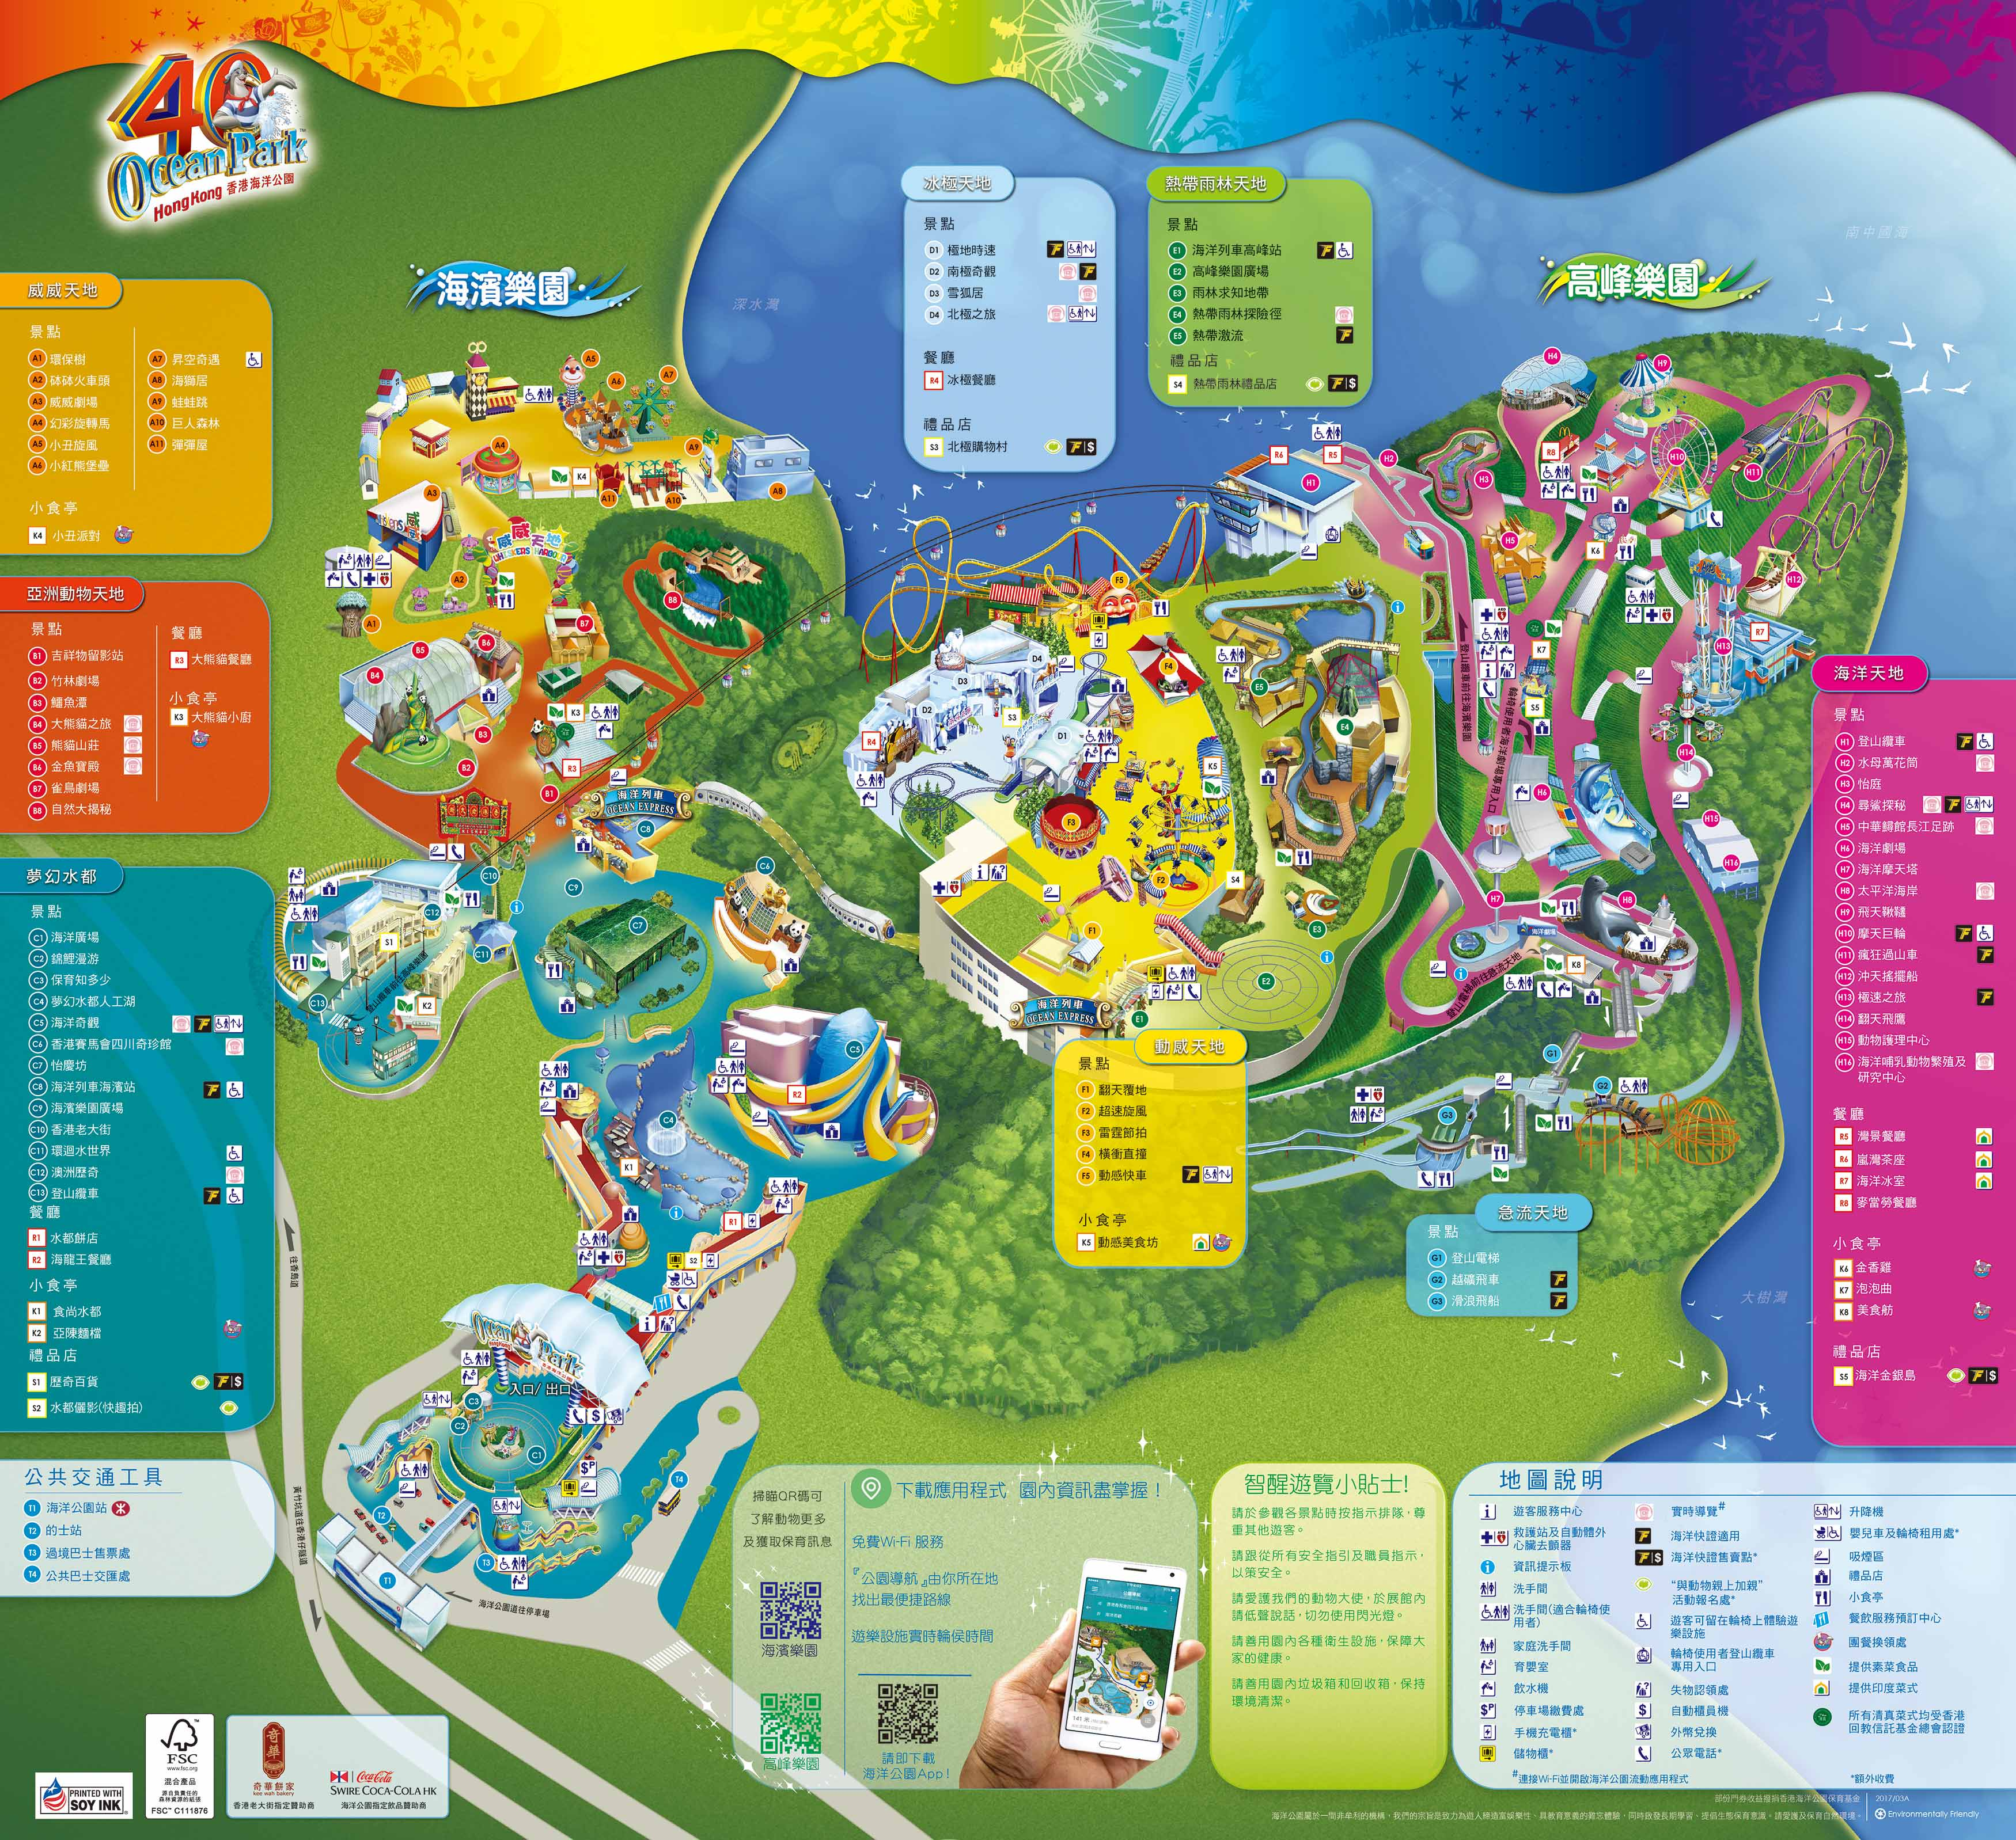
海洋公园

Slide 14
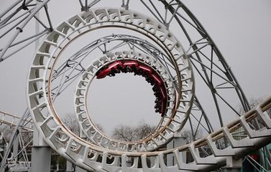

Slide 15
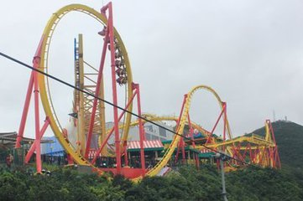

Slide 16
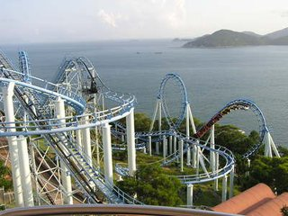

Slide 17
澳门
02
Macao

Slide 18
01
大三巴牌坊
澳门
02
大炮台
03
妈阁庙
Macao
04
葡京娱乐场

Slide 19
大三巴牌坊
大三巴，其正式名称为圣保禄大教堂遗址，一般称为大三巴或牌坊 ，是澳门天主之母教堂正面前壁的遗址。
教堂为矫饰主义风格。前壁用麻石砌成。上下5层，左右共自第3层起可分9格。前壁右侧有一石旗杆夹(左边与之成对的一副已不存)，下有68层阶级，与教堂位置并不一致。
第一层为一个三角形山花，上有铜鸽象征圣神，左右有日月星辰。顶部有一十字架。
第二层正中为小耶稣，围以钉死其之刑具，往外由4枝混合式壁柱组成，柱间以天使浅浮雕点缀，柱两边有弧形山墙。

Slide 20
大三巴牌坊
第三层中央为圣母升天，天使奏乐欢庆，周围饰以牡丹和菊花(象征来自中国和日本的基督徒技师)。
第四层由10支科林斯柱式及3个窗口组成，窗楣上有均有七朵玫瑰花浮雕装饰，中间窗口侧两柱间以棕榈树装饰，侧窗洞两边柱间对称设有壁龛，供奉4位圣人。
第五层牌坊最下层有3个入口并有10枝爱奥尼柱式支撑及装饰墙面，正门两侧各3枝，而侧门一边各2枝;正门上写有意大利"MATER DEI"(意思是此教堂是供奉天主之母及有通往天国之门的意思)。侧门门楣上有耶稣会的"口号"IHS(意思是人类救主)的浮雕图案。

Slide 21
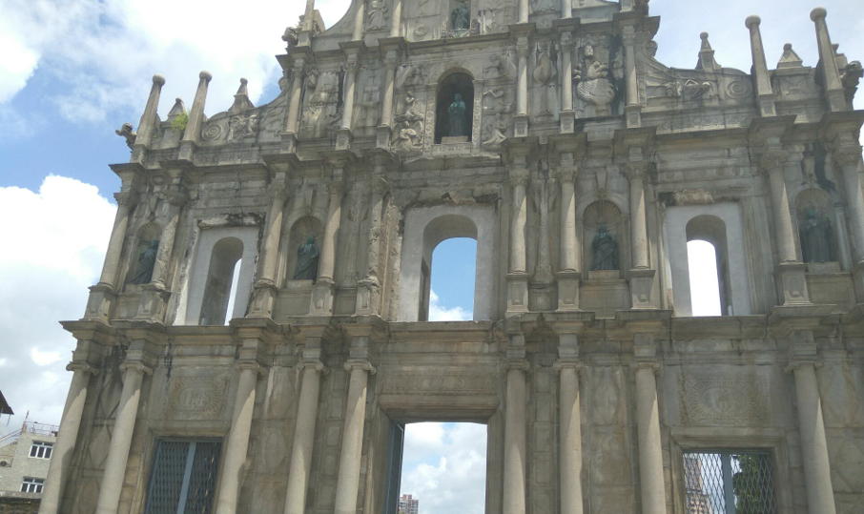
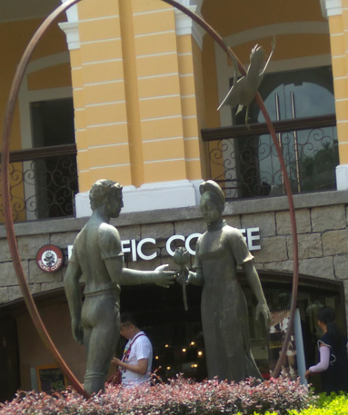
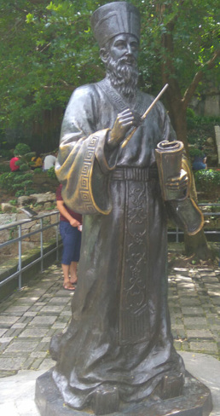
大三巴

Slide 23
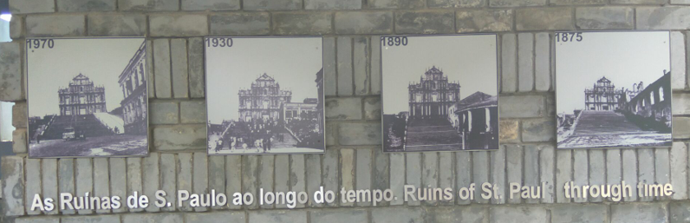

Slide 24
大炮台
大炮台为澳门的古老炮台，为中国现存最古老的西式炮台建筑群之一部分。昔日曾是军事防御设施的重心，现为澳门历史城区一部份，为澳门之旅游景点。大炮台建于公元1616年明神宗年间，本属教会所有，为保护圣保禄教士而兴建，用以防御海盗，后转为军事设施区。

Slide 25
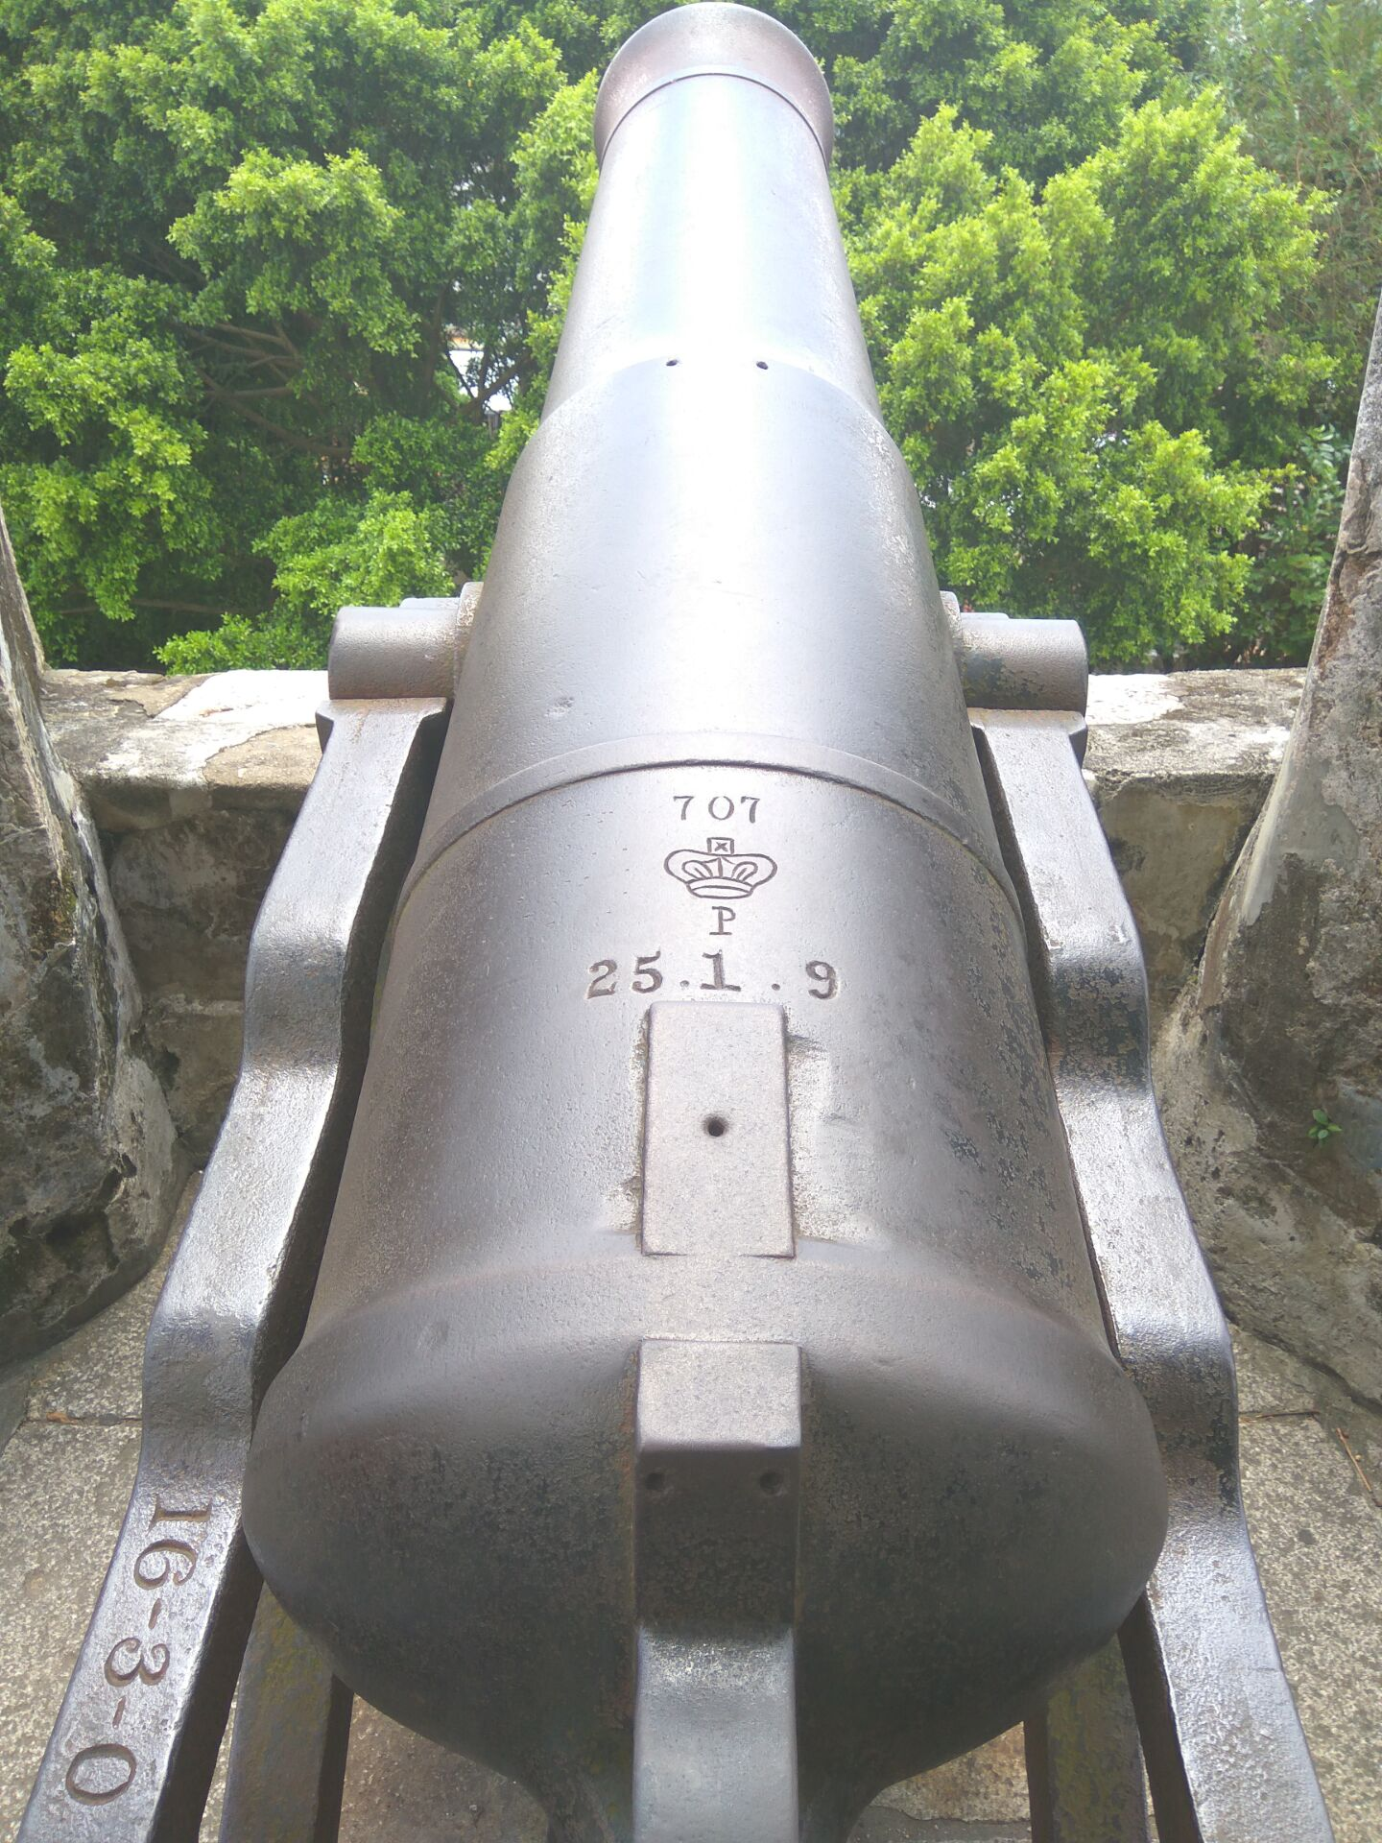
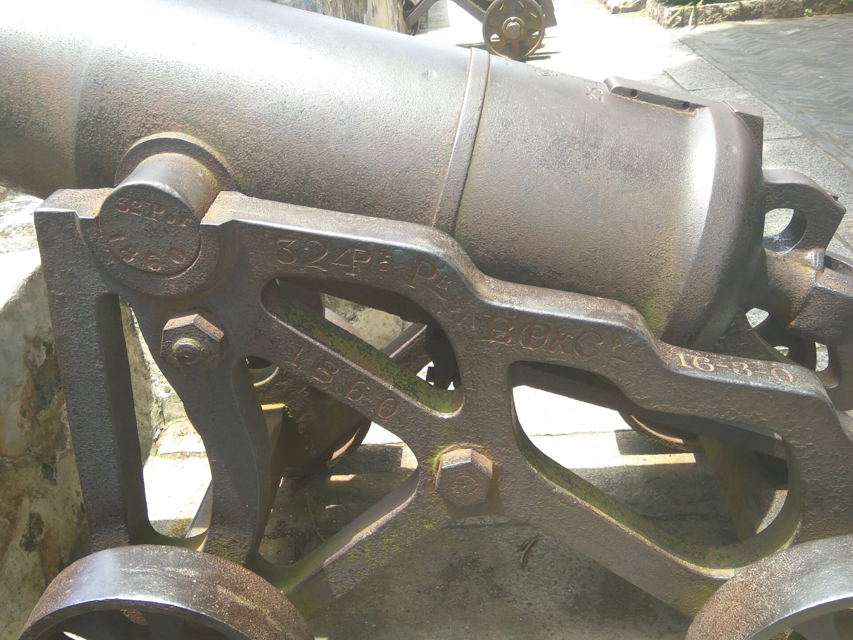
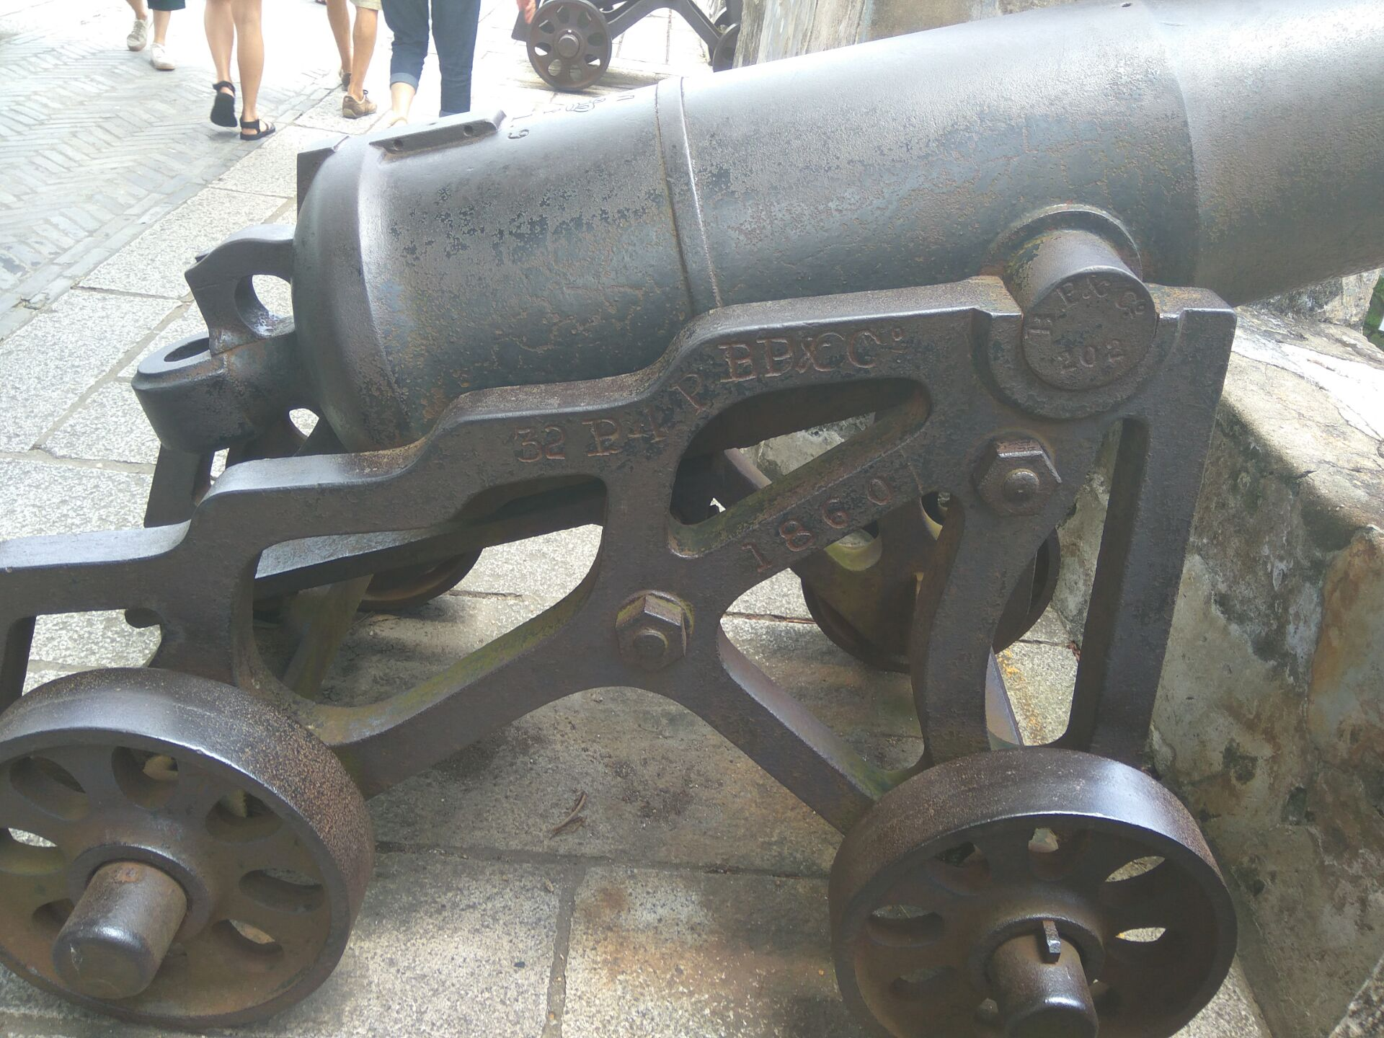
大炮台

Slide 26
妈阁庙
妈阁庙就是现在说的妈祖庙，位于澳门的东南方。妈阁庙是中葡文化融合起点，也是澳门最著名的名胜古迹之一，至今已逾五百年，是澳门三大禅院中最古者。妈阁庙位于妈阁山西面山腰上，主要由入口大门、牌坊、正殿、弘仁殿、观音殿及正觉 禅林组成，各建筑规模虽然细小简陋，但却能充分融合自然，布局错落有致。

Slide 27
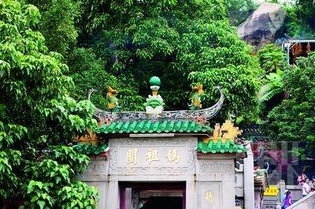
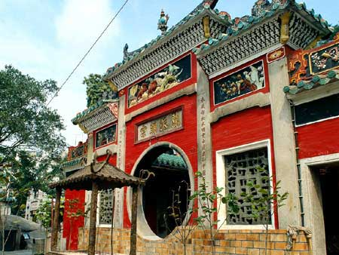
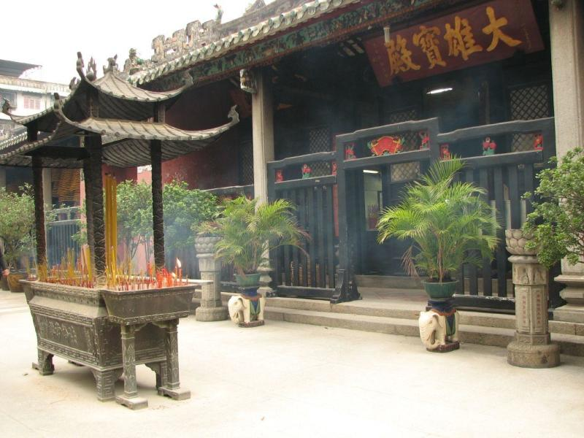
妈阁庙

Slide 28
葡京娱乐场
这次去澳门，回旅馆途中发现了很多的娱乐场。葡京娱乐场位于葡京酒店的里面，是一座三层圆柱形建筑。葡京娱乐场是澳门最大的一间赌场，是澳门"东方的蒙爱卡罗"地位确立的标志性建筑。葡京酒店内也有多处人口，据说赌客一般不从正门进入，而从正门左有的边门进入。因为正门的形状非常像一个张着血盆大口的老虎嘴，由此进入意头不好。

Slide 29
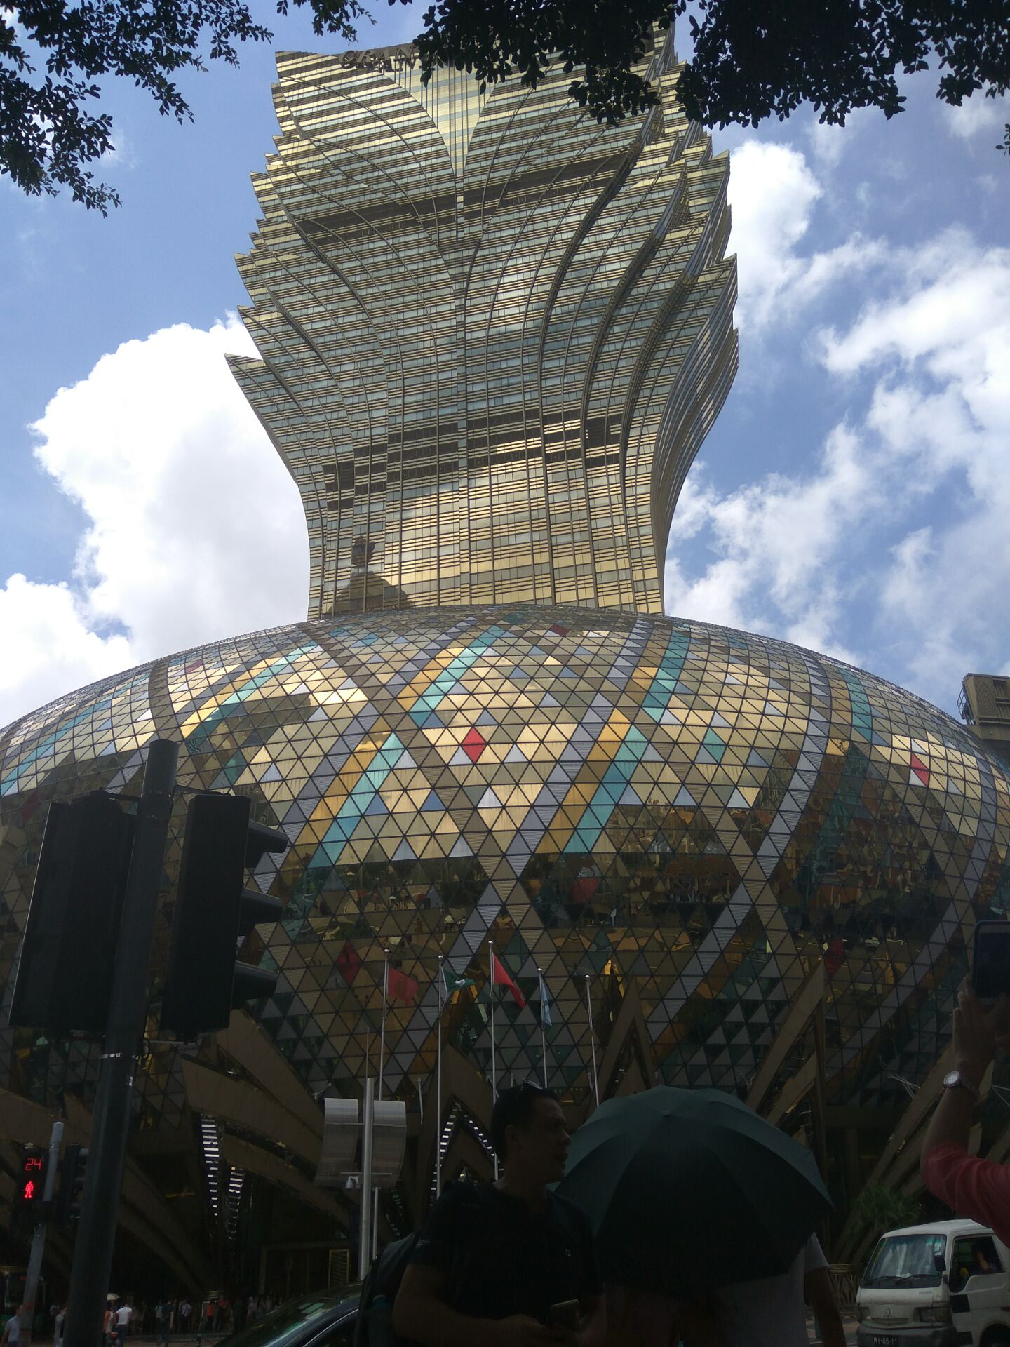
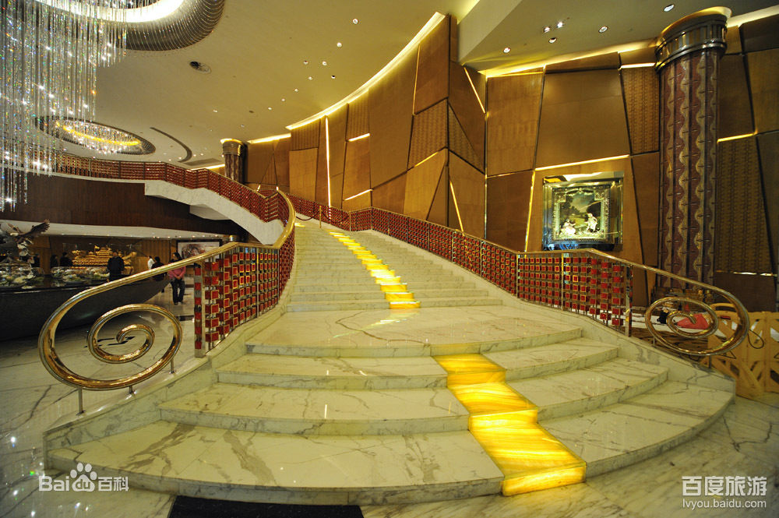
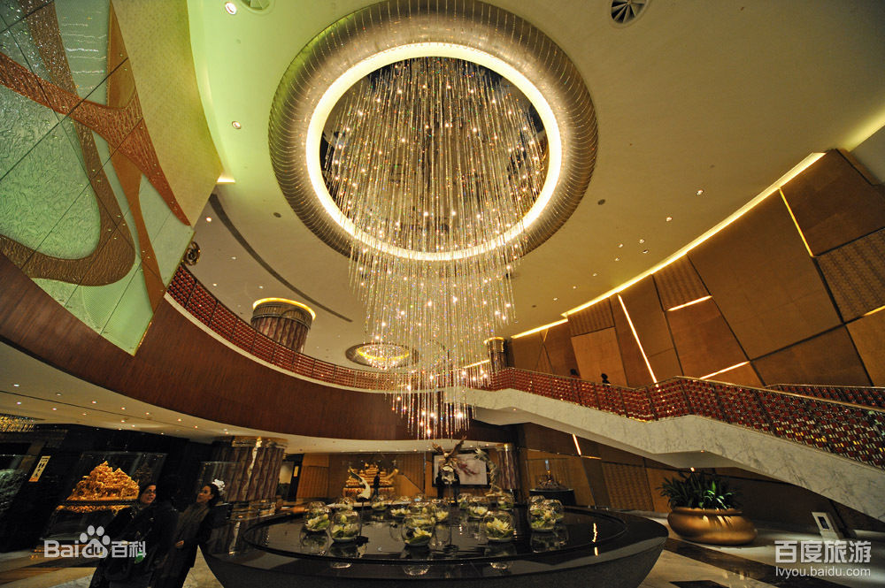
葡京娱乐场

Slide 30
THANKS

